Slide 1
Äquivalenz von
Reguläre Grammatiken
und
endlichen Automaten

Slide 2
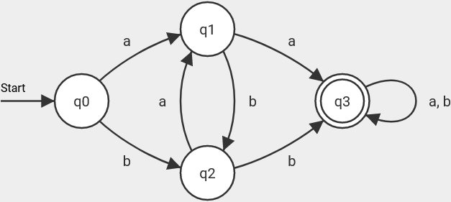
Lösung Aufgabe 1
DEA A1:
L(A1) = { w | w enthält aa oder bb }
G1: N = { S, A, B, C } (S → q0, A → q1, usw.)
P = { S → aA | bB,
A → aC | bB | a,
B → aA | bC | b,
C → aC | bC | a | b }

Slide 3
Folgerungen
1. Zu jedem DEA A lässt sich eine reguläre Grammatik G konstruieren mit L(A) = L(G).
2. Zu jeder regulären Grammatik G lässt sich ein DEA A konstruieren mit L(G) = L(A).
→ Die Menge aller Sprachen, die von DEAs erkannt werden = die Menge aller Sprachen,
die von regulären Grammtiken erzeugt werden.
Für L = { a^{n} b^{n} | n ∈ N } gibt es keinen DEA
→ es gibt auch keine regulären Grammtik.

Slide 4
Autor / Quellen
Autor:
Christian Pothmann (cpothmann.de)
Freigegeben unter CC BY-NC-SA 4.0, März 2021
Bilder:
Chomsky-Hierarchie: de.wikipedia.org, Lizenz CC BY-SA 3.0
Noam Chomsky: wikimedia.org, Lizenz CC BY 2.0

